Slide 1
Code Smell

Slide 2
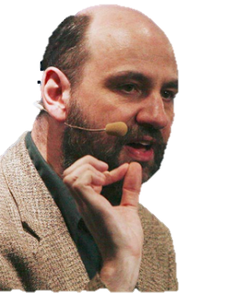
品質不是動作，是一種習慣
Any fool can write code that a computer can understand. Good programmers write code that humans can understand.
- Martin Fowler
Notes:
任何傻瓜都能寫出電腦能懂的程式碼。而只有好的程 式設計師才能寫出人能懂的程式碼 - Martin Fowler.

Slide 3
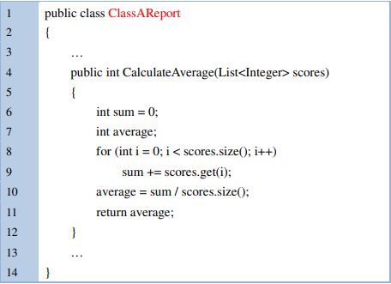
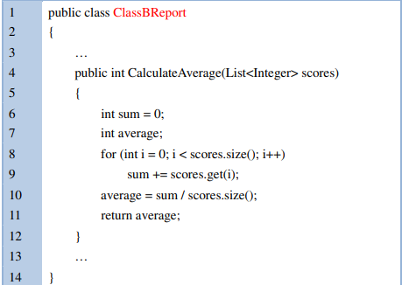
Duplicate Code

Slide 4
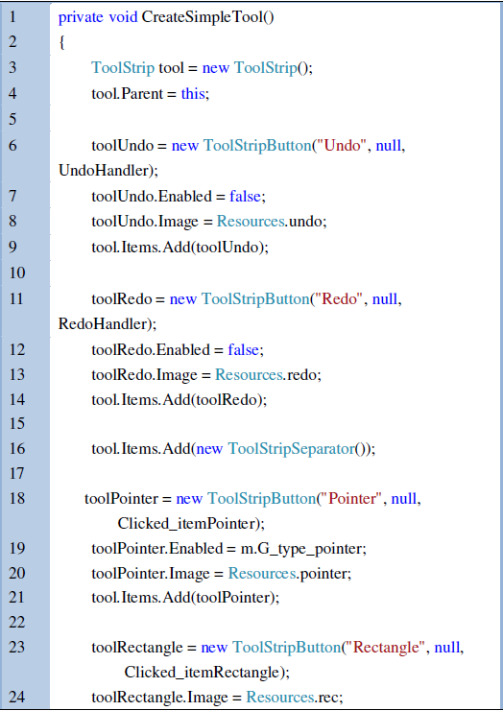
Long Method
Notes:
重寫!

Slide 5
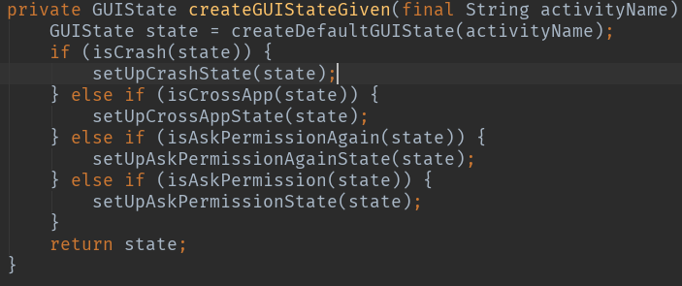
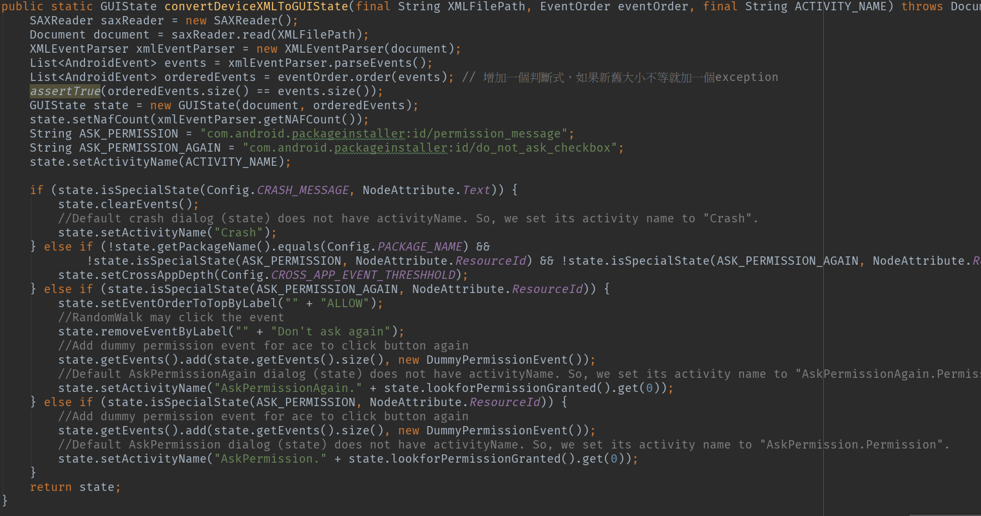
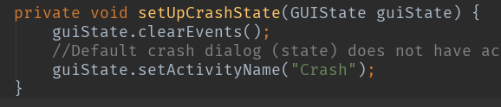

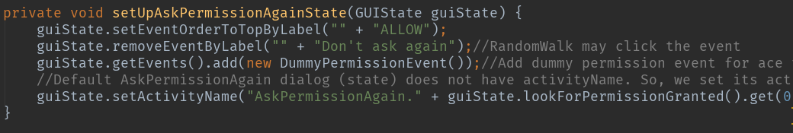
Long Method
Notes:
重寫!

Slide 6
Long Method
Notes:
重寫!

Slide 7
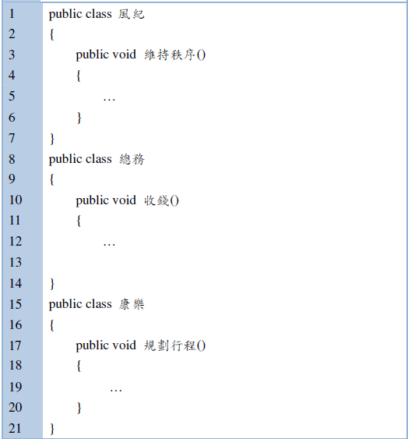
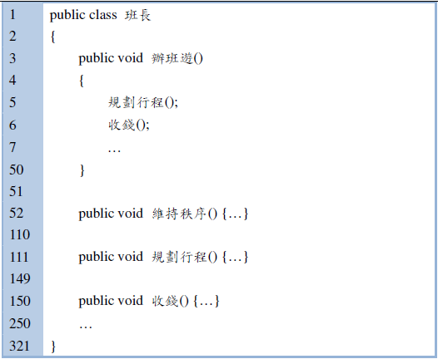
Large Class

Slide 8
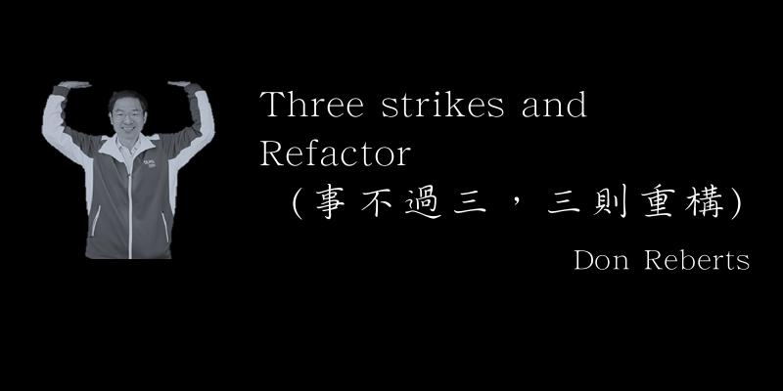

Slide 9
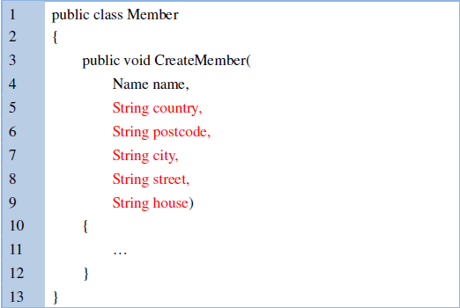
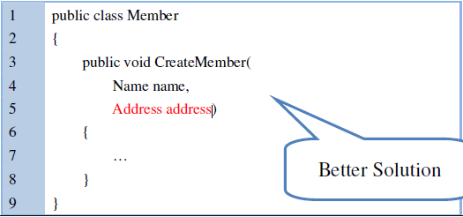
Long Parameter List(Data Clumps)
Notes:
三次法則 第一次做某件事你就單純去做他 第二次作類似的事會產生反感 但還是做了 第三次在做類似的事 你就應該要重購

Slide 10
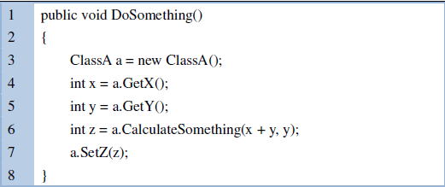
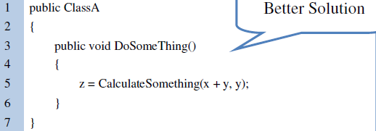
Feature Envy

Slide 11
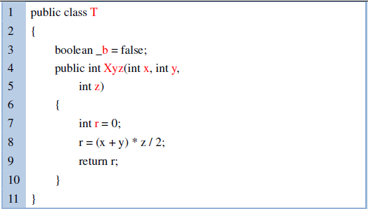
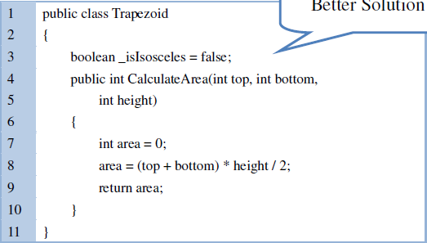
Unsuitable Naming

Slide 12

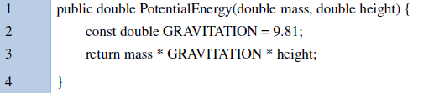
Literal Constants

Slide 13
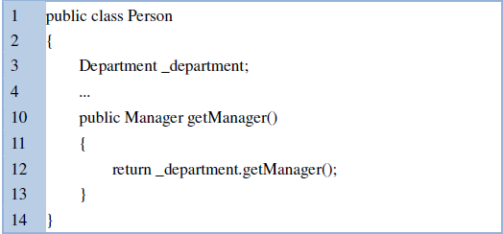
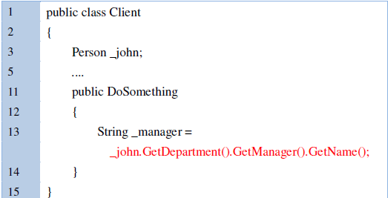
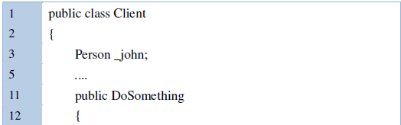

Messages Chains

Slide 14
Temporary Field
1 | double temp = 2 * (_height + _width);
2 | System.out.println(temp);
3 | temp = _height * _width;
4 | System.out.println(temp);
1 | final double perimeter = 2 * (_height + _width);
2 | System.out.println(perimeter);
3 | final double area = _height * _width;
4 | System.out.println(area);

